Slide 1
§ 3.5 拉普拉斯反变换

Slide 2
主要内容
由象函数求原函数的三种方法
部分分式法求拉氏逆变换
两种特殊情况

Slide 3
一．由象函数求原函数的三种方法
(1)部分分式法
(2)利用留数定理——围线积分法
(3)数值计算方法——利用计算机

Slide 4
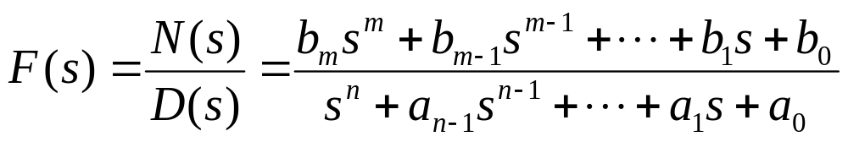

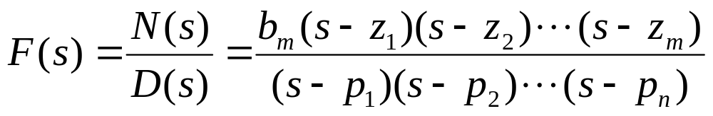
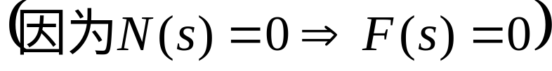
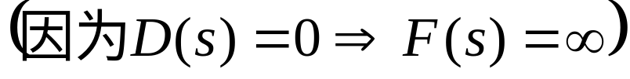
二．F(s)的一般形式
a_{i},b_{i}为实数，m,n为正整数。
分解
零点
极点

Slide 5


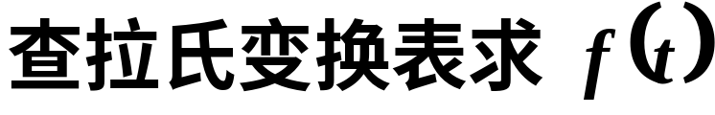
三．拉氏逆变换的过程

Slide 6

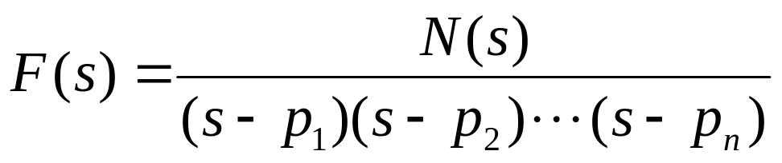
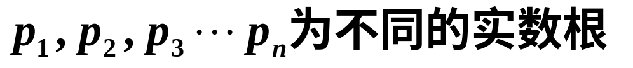
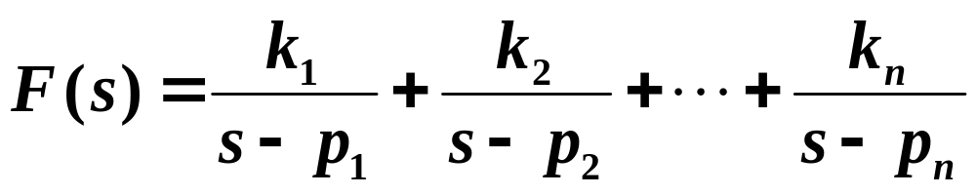
四．部分分式展开法(m<n)
1.第一种情况：单阶实数极点
2. 第二种情况：极点为共轭复数
3.第三种情况：有重根存在

Slide 7

五．F(s)两种特殊情况
非真分式—— 化为真分式＋多项式

Slide 8
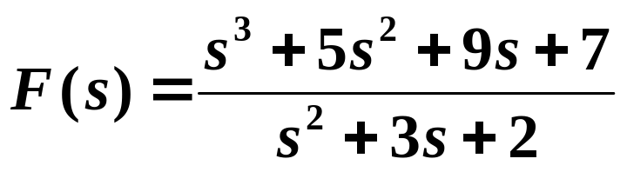
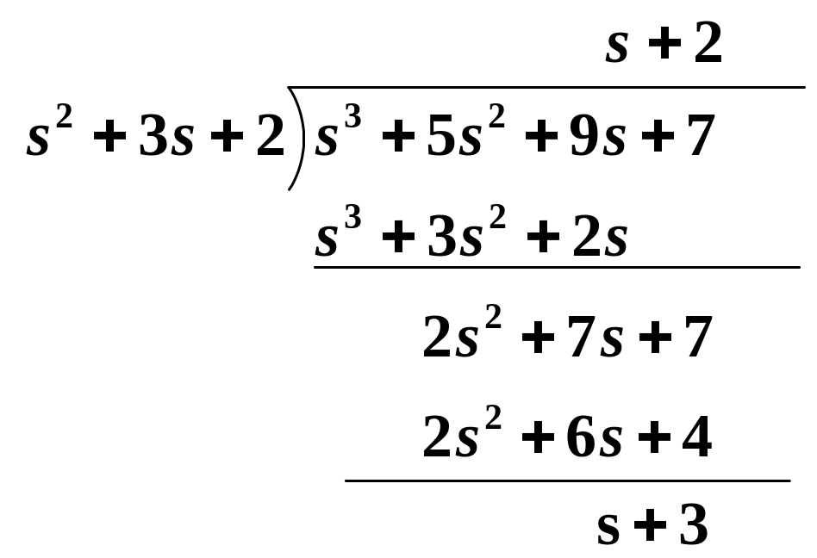
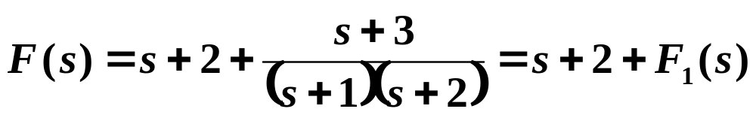
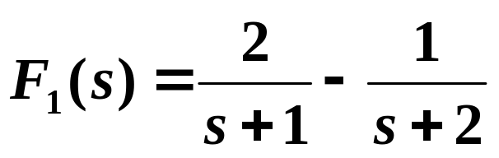
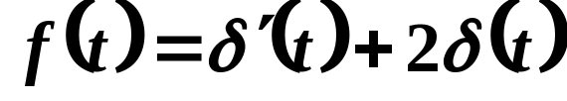
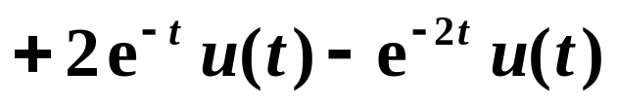
1.非真分式——真分式＋多项式
作长除法

Slide 9
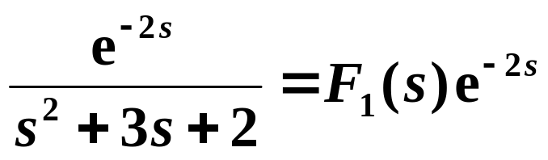
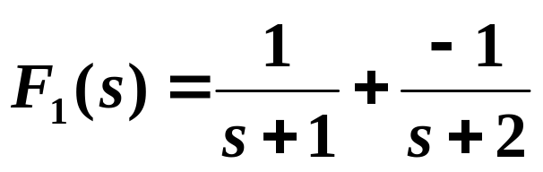
2.含e^{-s}的非有理式

